Slide 1
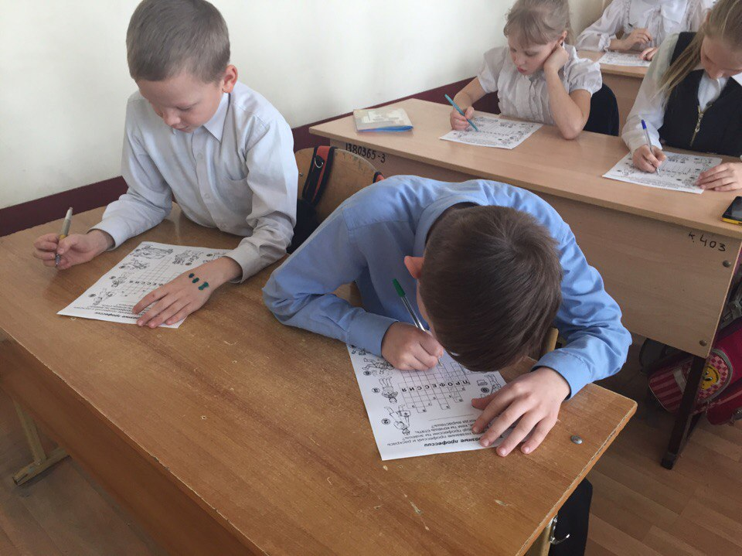
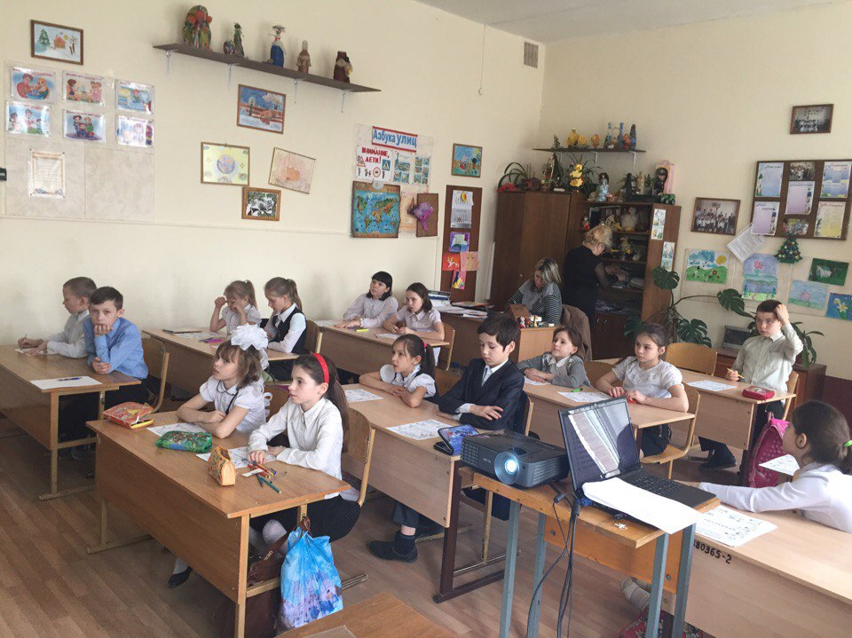
22 марта 2017 года в рамках сетевого взаимодействия отдел профориентации и трудоустройства Новочеркасского колледжа промышленных технологий и управления в ходе реализации предпрофильной подготовки со школой-интернат №28 г.Новочеркасска провел профориентационную игру для учащихся 4 класса.
Цель данной встречи – развивать мотивы образовательной деятельности , индивидуальные и творческие способности каждого ребенка, воспитывать коммуникативные умения, работать в команде.
С ребятами были проведены конкурсы «Угадай профессию», «Инструменты профессионала», «Лишний инструмент», «Пословицы о труде и профессиях». Все учащиеся были активны, каждый рассказал кем хотел бы стать в будущем.
Итоговым заданием стал кроссворд «Такие разные профессии» , и с ним ребята успешно справились.

Slide 2
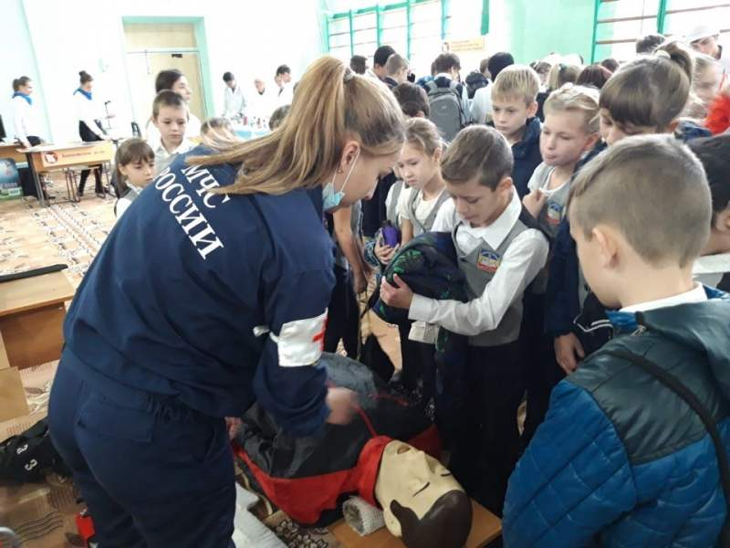
4 школы г.Новочеркасска посетили «День отрытых дверей» колледжа со школьниками 3-5 классов. Юные гости попробовали себя во всех представленных мастер –классах, посетили тренинг «Что ты знаешь о профессиях», а также продемонстрировали свои творческие способности в вокале, чтении стихов.
Приобрели первичные навыки самообороны из мастер-классов студенческого отряда по рукопашному бою «Донцы»

